Slide 1
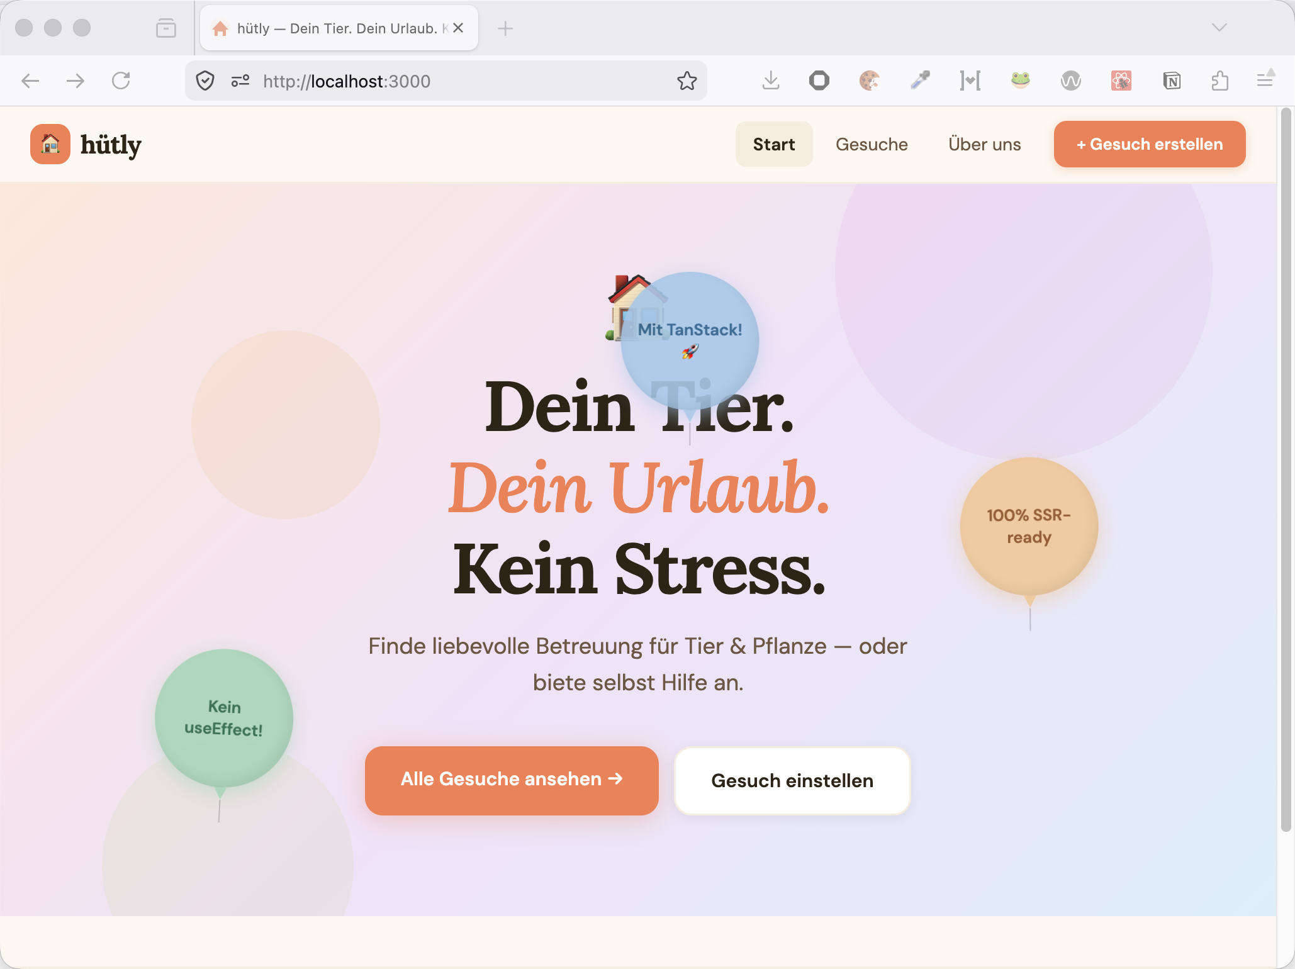
Ein Beispiel...
http://localhost:3000

Slide 2
Ein Beispiel...
Ein Beispiel...
Brauchen wir dafür JavaScript im Browser? React? Angular?

Slide 3
...zur Einordnung...
Architekturen für Webapps

Slide 4
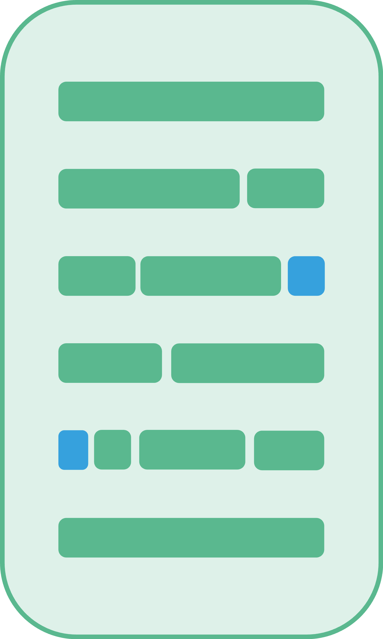

Webanwendungen
„Klassisch“ vs. Single-Page-Anwendung
Klassisch
Single-Page-App

Slide 5

Webanwendungen
"Klassisch": Serverseitiges Rendern
Server liefert fertige HTML-Seite zum Client
Für jede Interaktion dann Server-Roundtrip (Link, Formular)
Typische Vertreter: PHP, Java, dotNET, ...
HTML-Seite
mit
JavaScript

Slide 6
Webanwendungen
"Klassisch": Serverseitiges Rendern plus JavaScript "Schnipsel"
Für feingranulare Interaktion wird JavaScript eingestreut
HTML-Seite
mit
JavaScript

Slide 7
Webanwendungen
"Klassisch": Serverseitiges Rendern plus JavaScript "Schnipsel"
Für feingranulare Interaktion wird JavaScript eingestreut
Eigentlich optimal:
wir haben JavaScript nur da, wo wir es wirklich brauchen (für Interaktivität)
alles andere kann statisches HTML und CSS sein ❤️
HTML-Seite
mit
JavaScript

Slide 8
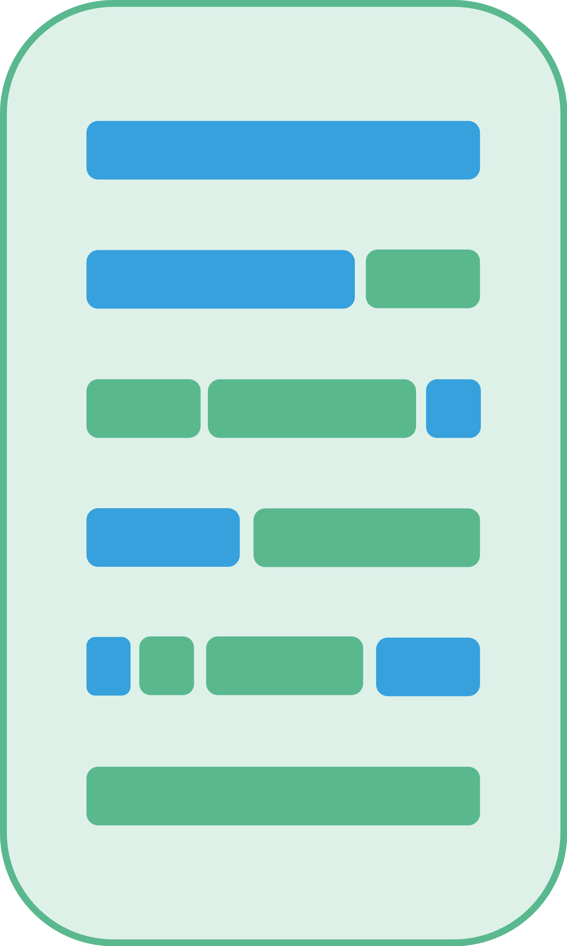
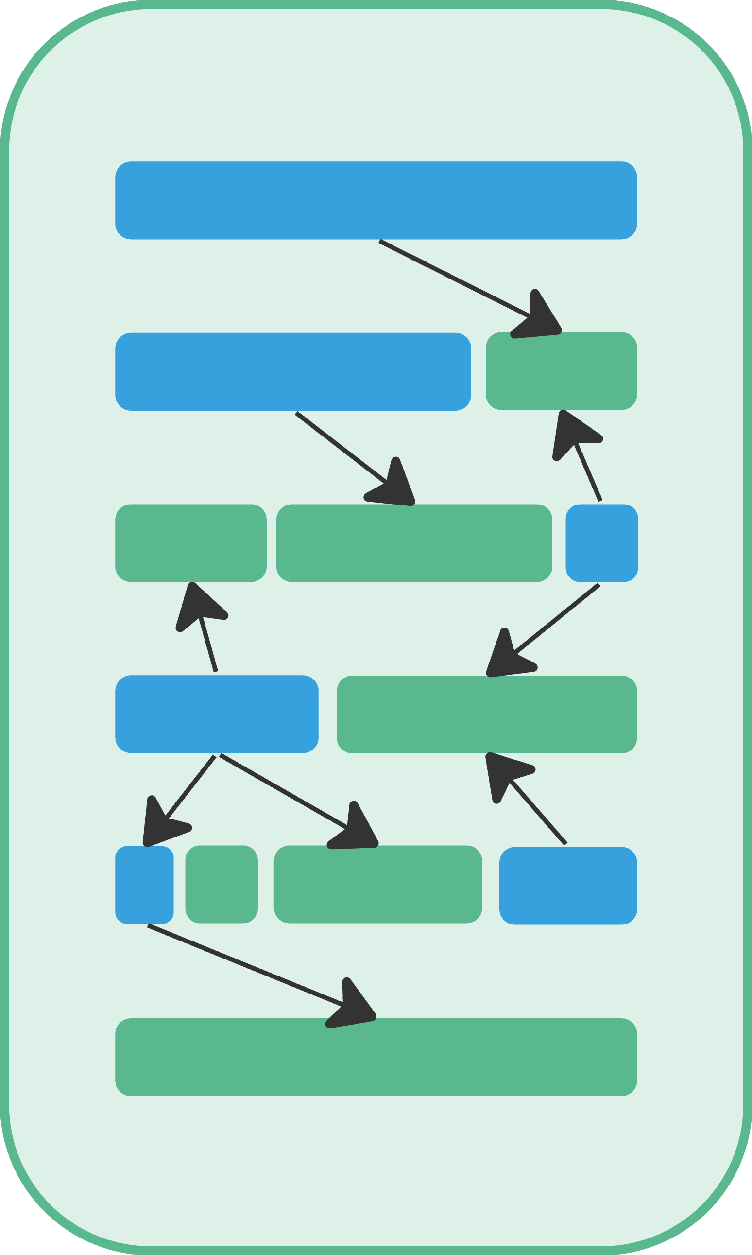
Webanwendungen
Konsequenz Serverseitiges Rendern plus JavaScript "Schnipsel"
Bunter Strauß an Server- und Client-Technologien (Backend-Sprache, Template-Sprache, JavaScript)
HTML-Seite

Slide 9
Webanwendungen
Single-Page-Anwendungen
Vollständig in JavaScript implementiert
Ausgeführt komplett im Browser
Statisches HTML spielt (fast) keine Rolle
JavaScript
im
Browser

Slide 10
Webanwendungen
Konsequenz Single-Page-Anwendungen
Sehr viel JavaScript zur Laufzeit
Auch für statische Inhalte
Das JavaScript muss laufen, bevor etwas dargestellt wird
JavaScript
im
Browser

Slide 11
Webanwendungen
Single-Page-Anwendungen
Problem: nun viel JavaScript im Browser
Für statische Inhalte wird aber kein JavaScript benötigt

Slide 12
Webanwendungen
Single-Page-Anwendungen
JavaScript-Code:
muss zum Browser gesendet werden
muss vom Browser ausgeführt werden
kann dann die darzustellenden Daten lesen
kann dann erst die Daten anzeigen
erst dann ist die Anwendung einsatzbereit
Mit jedem Feature wird es mehr

Slide 13
Webanwendungen
Kompromiss: ServerSide Rendering (SSR) von SPAs
SPA wird auch auf dem Server ausgeführt:
Beim initialen Request wird HTML erzeugt
Browser kann HTML sofort darstellen ✅
Danach wird der komplette JS-Code geladen 🥺
JavaScript-Code wird ausgeführt
Erst dann ist die Anwendung interaktiv
Alle weiteren Navigationen rein client-seitig (schnell!)

Slide 14
Webanwendungen
„Fullstack“ mit Next.js

Slide 15
Webanwendungen
„Fullstack“ mit Next.js
Klassisch
(im Browser: HTML+JS)
Single-Page-App
(im Browser: nur JS)

Slide 16
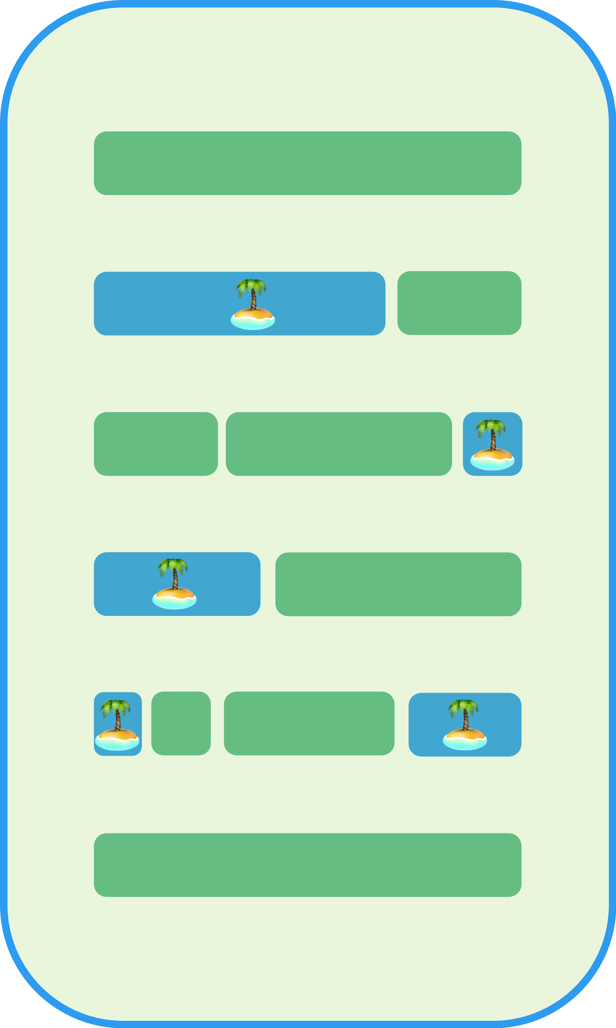
Webanwendungen
„Fullstack“ mit Next.js
Klassisch
(im Browser: HTML+JS)
Next.js-Anwendung
(im Browser: HTML+JS)
Single-Page-App
(im Browser: nur JS)

Slide 17
Webanwendungen
Next.js-Anwendungen
Vollständig in JavaScript entwickelt
JavaScript
auf dem Server

Slide 18
Webanwendungen
Next.js-Anwendungen
Vollständig in JavaScript entwickelt
Erzeugt HTML auf dem Server
JavaScript
auf dem Server

Slide 19
Webanwendungen
Next.js-Anwendungen
Vollständig in JavaScript entwickelt
Erzeugt HTML auf dem Server
Nur der JavaScript-Code für Interaktionen wird zum Browser geschickt
JavaScript
auf dem Server

Slide 20
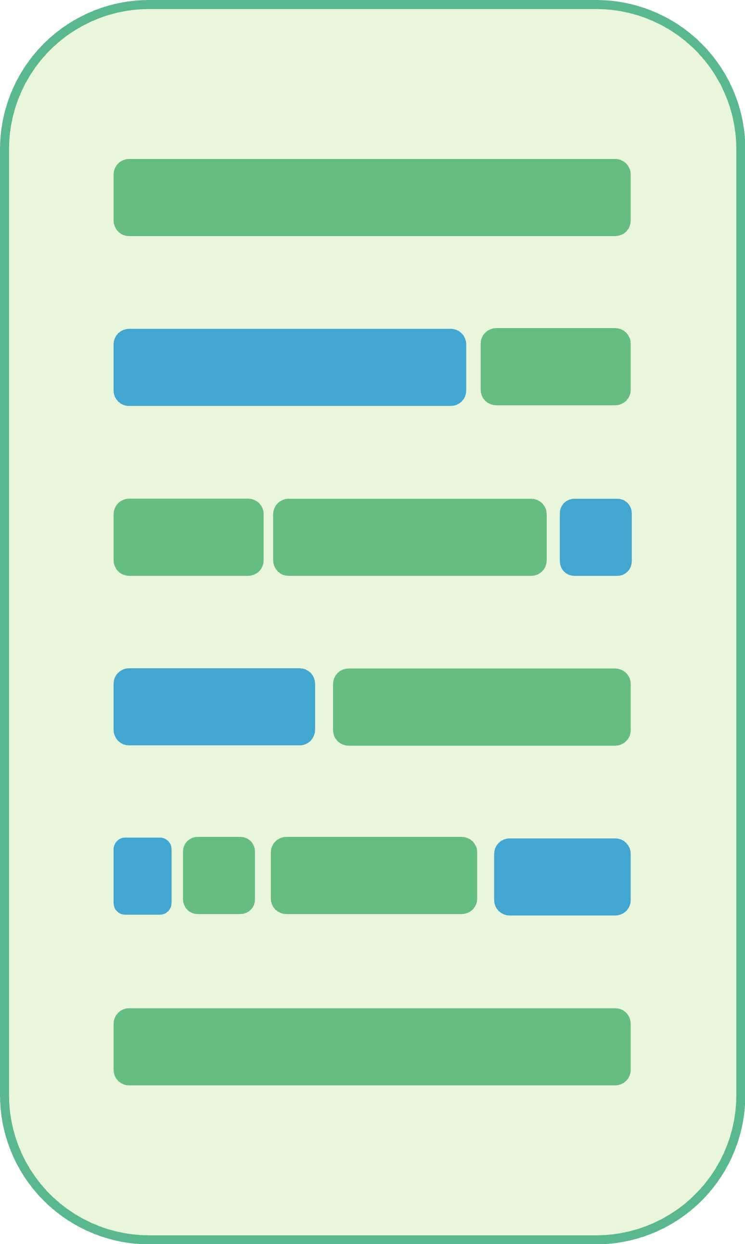
Webanwendungen
Next.js-Anwendungen
Wir sind zurück zur JavaScript-Schnipsel-Architektur
aber: die Schnipsel werden von Next.js erzeugt
die Schnipsel existieren nur zur Laufzeit
In der Entwicklung eine Code-Basis
🤔 Bestes aus beiden Welten?
im Browser: HTML+JS

Slide 21
Fullstack React
mit
TanStack

Slide 22

Hintergrund: TanStack
TanStack
https://tanstack.com/

Slide 23
Technology Stack
Data Fetching
TanStack Query
aka React Query

Slide 24
Technology Stack
Data Fetching
TanStack Query
aka React Query
Routing
TanStack Router

Slide 25
Technology Stack
Data Fetching
TanStack Query
aka React Query
Routing
TanStack Router
Fullstack
TanStack Start

Slide 26
Technology Stack
Data Fetching
TanStack Query
aka React Query
Routing
TanStack Router
Fullstack
TanStack Start
RC

Slide 27
Technology Stack
Data Fetching
TanStack Query
Isolated
Routing
TanStack Router
Fullstack
TanStack Start

Slide 28
Technology Stack
Data Fetching
TanStack Query
Isolated
Routing
TanStack Router
Isolated
Fullstack
TanStack Start

Slide 29
Technology Stack
Data Fetching
TanStack Query
Isolated
Routing
TanStack Router
Isolated
Based on Router
Fullstack
TanStack Start

Slide 30
Technology Stack
Data Fetching
TanStack Query
Isolated
Routing
TanStack Router
Isolated
Based on Router
Fullstack
TanStack Start = Router + SSR

Slide 31
Routing and Data Fetching
TanStack Query
(formerly known as React Query)
https://tanstack.com/query/latest

Slide 32
Routing and Data Fetching
TanStack Query
(formerly known as React Query)
https://tanstack.com/query/latest
All-inclusive Data Fetching solution for React (and others)

Slide 33
Routing and Data Fetching
TanStack Query
(formerly known as React Query)
https://tanstack.com/query/latest
All-inclusive Data Fetching solution for React (and others)
Suspense, Caching, TypeSafety, Error Handling

Slide 34
Routing and Data Fetching
TanStack Query
(formerly known as React Query)
https://tanstack.com/query/latest
All-inclusive Data Fetching solution for React (and others)
Suspense, Caching, TypeSafety, Error Handling

Slide 35
Routing and Data Fetching
TanStack Router
https://tanstack.com/router/latest

Slide 36
Routing and Data Fetching
TanStack Router
https://tanstack.com/router/latest
Filebased, typesafe Routing

Slide 37
Routing and Data Fetching
TanStack Router
https://tanstack.com/router/latest
Filebased, typesafe Routing
Search Params as global State

Slide 38
Toolstack Routing und Data Fetching
TanStack Query: Vollständige Data-Fetching-Lösung
https://tanstack.com/query/latest
ehemals bekannt als "React Query"
Flexibler Cache für serverseitige Daten
Hohe Typsicherheit
Keine Notwendigkeit für useEffect mehr (für Data-Fetching)

Slide 39
Fullstack React
TanStack Start: Fullstack-Framework für React
https://tanstack.com/start/latest
Bietet SSR und Server Functions
(Noch) kein Support für React Server Components (RSC)
Basiert auf dem TanStack Router
Gute Integration von TanStack Query (optional)
Alternativen:
React Router (vergleichbarer Ansatz)
Next.js (eher Server-first Ansatz)
Experimental!

